Slide 1
Интерактивная игра
«Почва и
полезные ископаемые
нашего края»

Slide 2
Игра «Почва и полезные ископаемые нашего края»
Состав почвы | 1 | 2 | 3 | 4 | 5
Обитатели почвы | 1 | 2 | 3 | 4 | 5
Полезные ископаемые нашего края | 1 | 2 | 3 | 4 | 5

Slide 3
Состав почвы
1 балл

Slide 4
Состав почвы
1 балл
Воздух

Slide 5
Состав почвы
2 балла

Slide 6
Состав почвы
2 балла
Вода

Slide 7
Состав почвы
3 балла

Slide 8
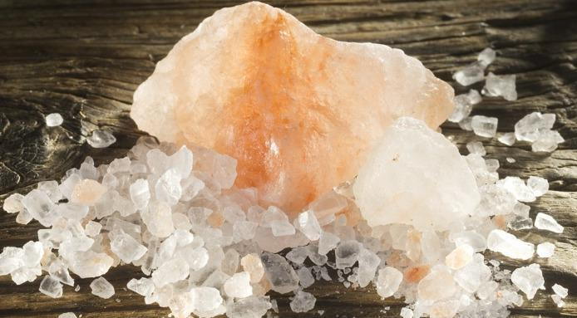
Состав почвы
3 балла
Соль

Slide 9
Состав почвы
4 балла

Slide 10
Состав почвы
4 балла
Животные

Slide 11
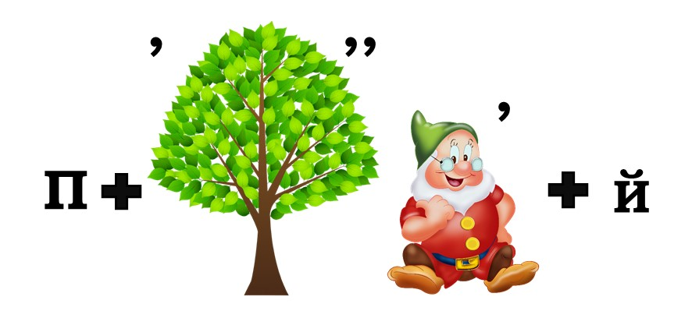
Состав почвы
5 баллов

Slide 12
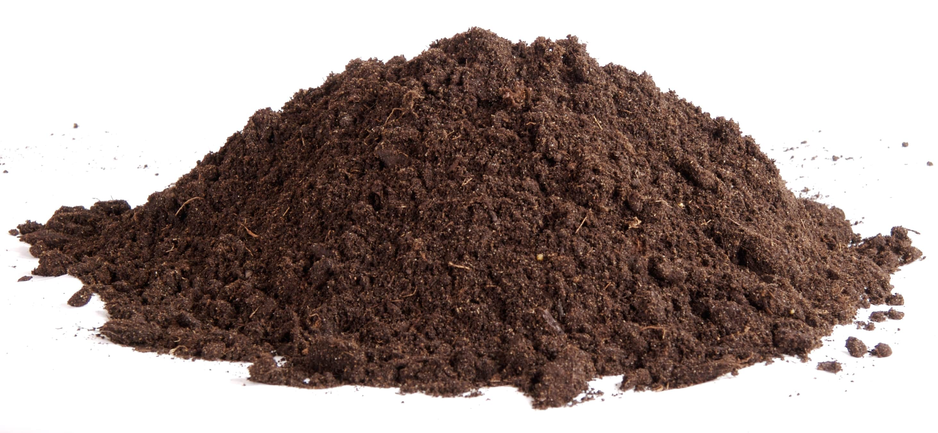
Состав почвы
5 баллов
Перегной

Slide 13
Обитатели почвы
1 балл
Длинный, мягкий и худой, Он живёт в земле сырой. Только в небе солнце всходит, Он домой к себе уходит. Но лишь дождичек пойдёт, Он на улицу ползёт... Удивительный чудак, Этот дождевой...

Slide 14
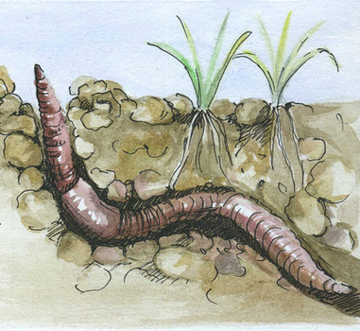
Обитатели почвы
1 балл
Червяк

Slide 15
Обитатели почвы
2 балла
Он рогатый и усатый, Многоногий и крылатый,
Издаёт гудящий звук
При полёте толстый…

Slide 16
Обитатели почвы
2 балла
Жук

Slide 17
Обитатели почвы
3 балла
Иногда он прячет рожки, Из семейства «брюхоножки», Выползает вечерами. Сам – с похожими концами, Длинный, мокрый… Не червяк! И улитке стройной – брат.

Slide 18
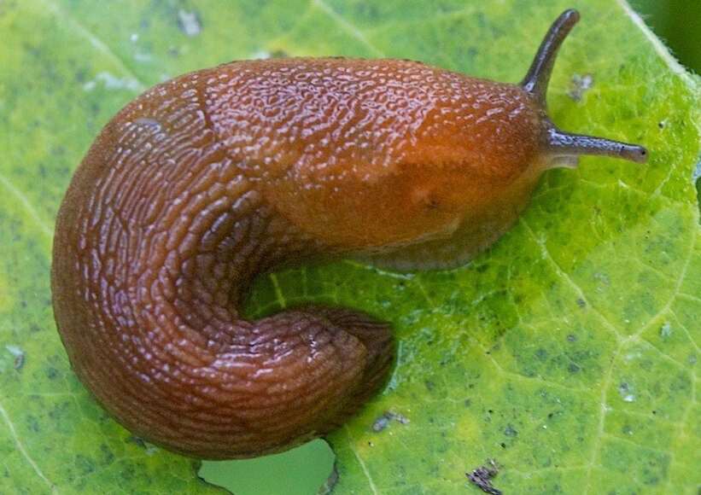
Обитатели почвы
3 балла
Слизень

Slide 19
Обитатели почвы
4 балла
Что за серенький зверёк,
Хвостик длинный, как шнурок,
Только кошку увидал,
Сразу в норку убежал…

Slide 20
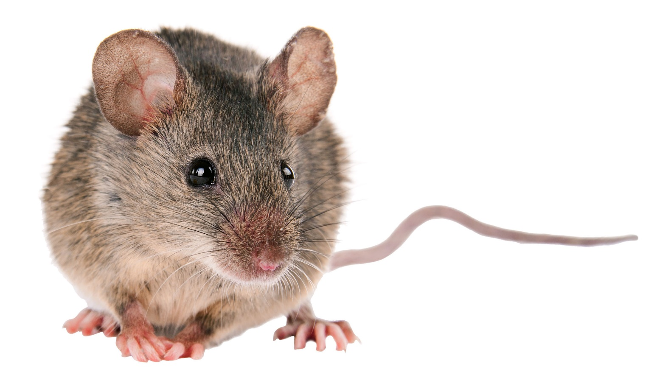
Обитатели почвы
4 балла
Мышь

Slide 21
Обитатели почвы
5 баллов
Я, друзья, подземный житель,
Землекоп я и строитель,
Землю рою, рою, рою,
Коридоры всюду строю,
А потом построю дом
И живу спокойно в нем.

Slide 22
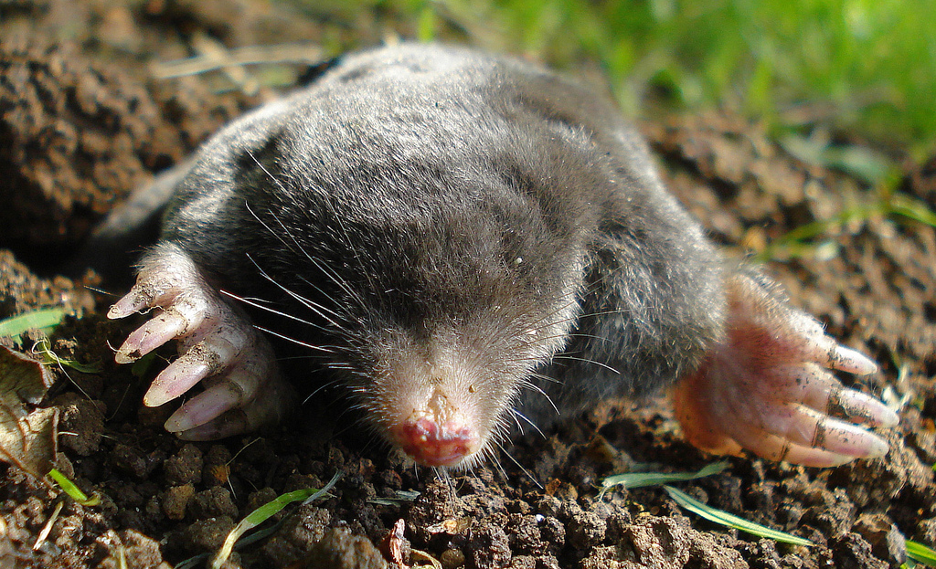
Обитатели почвы
5 балла
Крот

Slide 23
Полезные ископаемые нашего края
1 балл
Определите по внешнему виду полезное ископаемое Тюменской области.
Образец №1

Slide 24
Полезные ископаемые нашего края
1 балл
Песок

Slide 25
Полезные ископаемые нашего края
2 балла
Определите по внешнему виду полезное ископаемое Тюменской области.
Образец №2

Slide 26
Полезные ископаемые нашего края
2 балла
Глина

Slide 27
Полезные ископаемые нашего края
3 балла
Определите по внешнему виду полезное ископаемое Тюменской области.
Образец №3

Slide 28
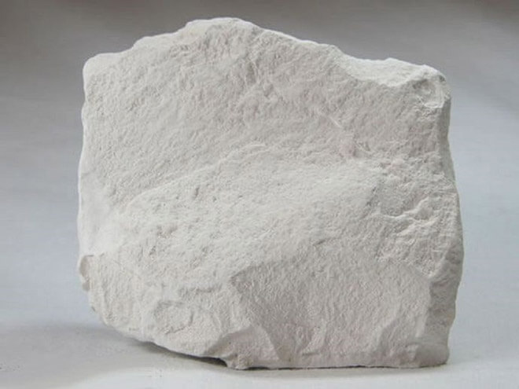
Полезные ископаемые нашего края
3 балла
Известняк

Slide 29
Полезные ископаемые нашего края
4 балла
Определите по внешнему виду полезное ископаемое Тюменской области.
Образец №4

Slide 30
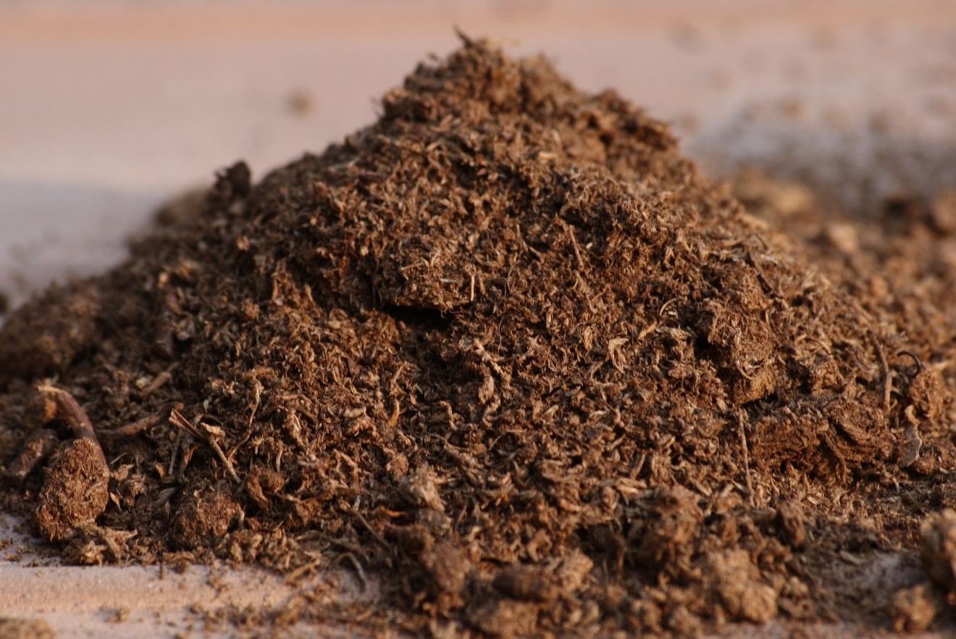
Полезные ископаемые нашего края
4 балла
Торф

Slide 31
Полезные ископаемые нашего края
5 баллов
Определите по внешнему виду полезное ископаемое Тюменской области.
Образец №5

Slide 32
Полезные ископаемые нашего края
5 баллов
Сапропель

